Slide 1
INTERNET EN ZONA RURAL
Josué López

Slide 2
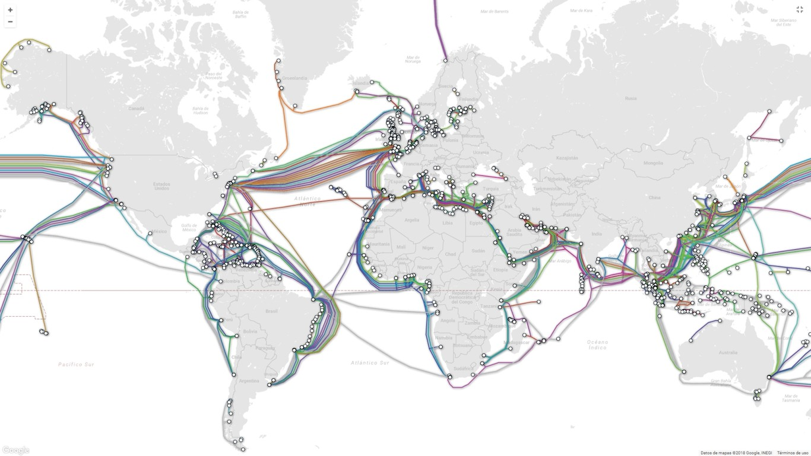
INTERNET
Redes de comunicación interconectadas.

Slide 3
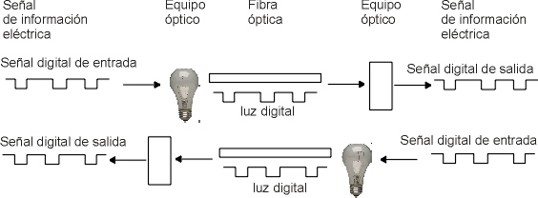
COMUNICACIÓN FIBRA ÓPTICA
Comunicación por señales de luz.
Interferencias.
Atenuación.

Slide 4
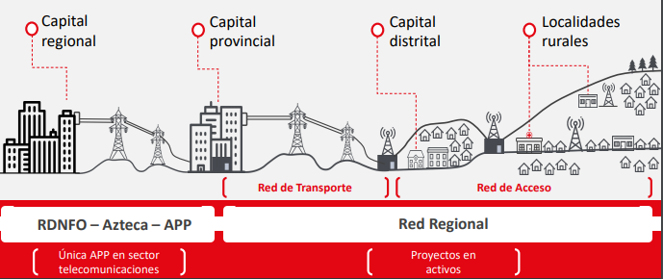
FIBRA ÓPTICA EN ZONAS RURAL
FIABLIDAD, VELOCIDAD, LATENCIA.
DIFÍCIL ACCESO – ZONAS ACCIDENTADAS.
INFRAESTRUCTURA COSTOSA.

Slide 5
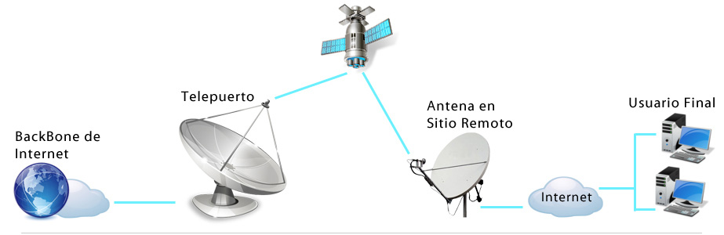
COMUNICACIÓN VÍA SATÉLITE
COMUNICACIÓN INALÁMBRICA.
HUELLA SATELITAL (dBW )

Slide 6
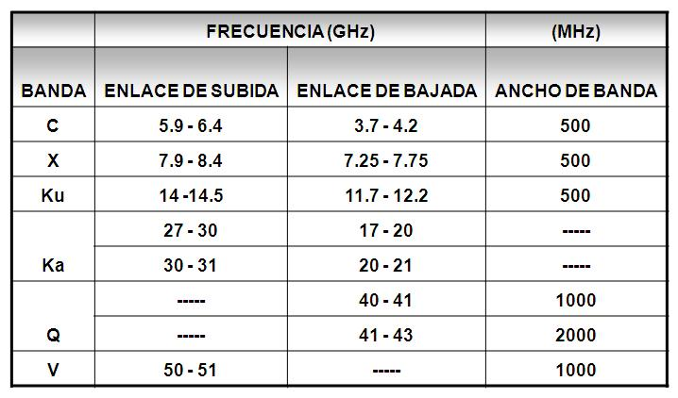
BANDAS SATELITALES
BANDA Ku y Ka PARA INTERNET.
HughesNet, Satkomm, Telstar14R.

Slide 7
DISCUSIÓN
INSTALACIÓN EN ZONAS REMOTAS.
DISPONIBILIDAD Y COBERTURA.
MUCHA LATENCIA.
DEPENDE DEL SATÉLITE.

Slide 8
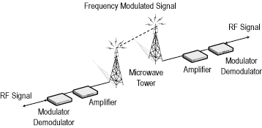
COMUNICACIÓN MICROONDAS
RANGO DE FRECUENCIA 1GHz – 30 GHz.
EXTENDER COBERTURA DEL INTERNET.

Slide 9
COMUNICACIÓN MICROONDAS
SUPERA ACCIDENTES GEOGRÁFICOS.
VELOCIDAD Y LATENCIA.
ANTENAS ALINEADAS.
SOLUCIÓN ECONÓMICA (HUB SATELITAL).

